Slide 1
第5章 网络互联与因特网基础
5.1 网络互连的基本概念
5.2 因特网的体系结构
5.3 因特网接入技术
5.4 因特网的链路层与网络层
5.4.1 点对点协议
5.4.2 因特网的网络层与IP协议
5.4.3 因特网的IP路由技术
5.4.4 ARP协议和RARP协议
5.4.5 ARP与IP的交互
5.4.6 IP地址的获取（DHCP）
5.4.7 ICMP协议
5.4.8 *IPv6
5.4.9 *从IPv4转移到IPv6
5.5 因特网传输层协议
5.5.1 传输层对多任务处理的支持
5.5.2 无连接的传输：UDP
5.5.3 TCP协议

Slide 2
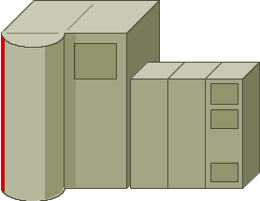




5.1 网络互联的基本概念
网络互联的动力：更大范围的资源共享
网络互联：HOST-LAN、LAN－LAN/WAN
？
Notes:
Communications network that serves users within a confined area is known as a Local Area Network (LAN). Computers (server and workstations) are normally distributed around a single office or building, including and network device like hub, bridge or router.
Messages are transmitted in LAN as a series of packet with high data rate (small propagation delay). The packets may be fixed or variable length. Most LANs have broadcast capability.

Slide 3
网络互联层次
从网络体系结构的层次观点来考察，网络互联可在四个层次上实现：
物理层
数据链路层
网络层
网络层以上

Slide 4


物理层：中继器/集线器
在电缆段之间复制比特流。
没有地址概念，因此从本质上不能算是网络互连。
应用层
应用层
传输层
传输层
中继器
集线器
网络层
网络层
数据链路层
数据链路层
物理层
物理层 物理层
物理层
电缆段1
电缆段2

Slide 5
数据链路层：网桥/交换机
在网段之间转发数据帧。
根据数据帧中的信息（MAC地址）进行转发。
应用层
应用层
传输层
网桥
交换机
传输层
网络层
网络层
数据链路层
数据链路层
数据链路层
物理层
物理层
物理层
物理层
网段1
网段2
Notes:
The topology of a network defines the structure of its logiacal layout. There are three main categories of LAN topologies: bus/tree, star and ring.

Slide 6
网络层：路由器
在网络之间转发报文分组。
根据分组中的逻辑地址（IP地址）进行转发。
应用层
应用层
路由器
传输层
传输层
网络层
网络层
网络层
数据链路层
链路层
链路层
数据链路层
物理层
物理层
物理层
物理层
网络1
网络2

Slide 7
更高层：网关
连接不同体系结构的网络
网关
应用层/传输层
应用层/传输层
应用层/传输层
网络层
网络层
网络层
网络层
数据链路层
链路层
链路层
数据链路层
物理层
物理层
物理层
物理层
网络1
网络2

Slide 8
LAN的互联
本地互联
特点：范围有限、主干（Backbone）采用局域网技术，
如FDDI、Ethernet、Token Ring
互联层次：链路层（网络层）
互联设备：网桥、交换机（有时可采用路由器）
远程互联
特点：范围大、主干采用广域网技术，如ISDN、X.25、DDN、
ATM、FR、ADSL等
互联层次：网络层或更高层（链路层）
互联设备：路由器、网关（有时可采用远程网桥）

Slide 9



中继器或HUB
本地
远程
LAN1
路由器
LAN1
LAN2
网桥或交换机
WAN
LAN1
LAN2
路由器
路由器
LAN2
LAN1
LAN2

Slide 10
网络互连的归纳
物理层：使用中继器或集线器在不同的电缆段之间复制位信号，无寻址功能；
数据链路层：使用网桥或交换机在局域网之间存储转发数据帧，用MAC地址寻址；
网络层：使用路由器在不同的网络之间存储转发分组，用IP地址寻址；
传输层及应用层：使用网关提供更高层次的互连，用端口号或其他特定标识寻址

Slide 11
5.2 因特网体系结构
因特网是世界上最大的互联网络，具有开放性。
1974年，斯坦福大学的两位研究员瑟夫（cerf）和康恩（kahn）提出了开放网络的四项原则：
  小型化、自治：每个网络可以自行运作，当需要进行网间互联时无需改变其内部结构。
  尽力而为的服务：互联网络仅提供尽力而为的服务，如果需要可靠的通信，则由发送端通过重传丢失的报文来实现。
  无状态路由器：互联网络中的路由器不保存任何现行连接中已经发送过的信息流状态。
  非集中控制：在互联网络中不存在全局性的控制机制。

Slide 12
因特网是一个开放网络的典型例子。
为满足开放网络的要求，因特网从1983年开始引入并使用TCP/IP协议栈(Transmission Control Protocol / Internet Protocol)。
  TCP/IP不是单一的协议，而是由数十个具有一定层次结构的协议组成的一个协议集。而TCP和IP是该协议中两个最重要的协议。
  整个TCP/IP协议集的框架被称为TCP/IP体系结构或简称为TCP/IP。
由于TCP/IP协议在因特网中的广泛使用，现在人们常常把TCP/IP协议称为因特网协议。

Slide 13
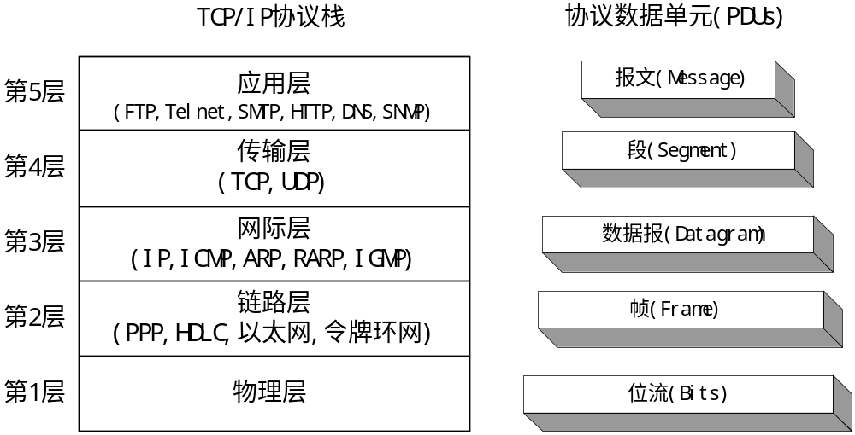
因特网协议栈和协议数据单元

Slide 14
5.3 因特网的接入
因特网的接入是指如何把用户的计算机连接到因特网的接入点——因特网的边缘路由器
因特网接入采用了广域网连接技术。
从用户类型划分，因特网接入分为：
  住宅（居民区）接入
  机构接入
  移动用户接入

Slide 15
居民区因特网接入:拨号和ADSL
模拟调制解调器通过电话网拨号上网
  用户计算机通过电话拨号与因特网服务提供商建立连接，在用户本地环路上传输的是模拟信号
  拨号接入的速率最高不超过56kbit/s
ADSL（非对称用户线路）
  在用户本地电话线环路上采用数字信号传输技术，能够在一条上同时提供话音服务和数据通信服务，但其下行传输速率可达到8Mbit/s，上行传输速率也能达到将近1Mbit/s
  上下行速率不对称的特点非常适用于上网目的以因特网浏览为主的用户

Slide 16
居民区因特网接入: 线缆调制解调器
HFC：hybrid fiber coax（光纤同轴电缆混合网络）
  非对称：下行可达10Mb/s，上行为1Mb/s
HFC将家庭用户连接到 ISP的路由器
  若干个家庭用户共享10Mb/s访问带宽；
  关注点：拥塞，规模控制问题。
应用：在国内的个别地区试点。

Slide 17
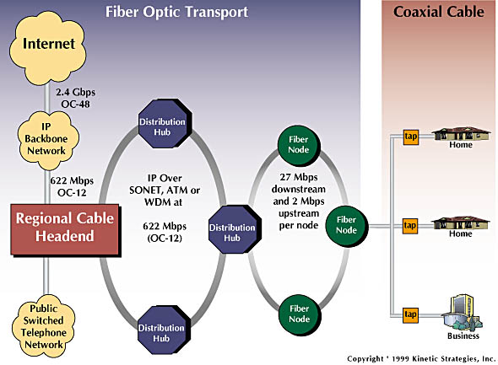
居民区接入: 线缆调制解调器
Diagram: http://www.cabledatacomnews.com/cmic/diagram.html

Slide 18

机构接入网络：局域网
公司/大学 局域网 (LAN) 将端系统连接到端接路由器
以太网(Ethernet):
  共享或专线电缆将端系统连接端系统和路由器
  10 Mb/s, 100Mb/s, 1Gb/s 以太网
应用: 企事业单位, 家庭用户 普遍使用的LAN

Slide 19


无线网络接入
共享的无线访问网络把端系统连接到路由器
无线LAN
  使用无线频谱替代有线介质
  e.g，802.11a/b/g
    11Mb/s、54Mb/s
广域无线访问
  CDPD：通过蜂窝式网络无线访问ISP路由器
因特网
router
base
station
mobile
hosts

Slide 20
5.4 因特网的链路层和网络层
因特网的链路层协议包括：
  SLIP、PPP、HDLC
  相关的议题还包括：通过局域网接入因特网时ARP与IP的交互问题。
因特网的网络层协议主要包括：
  互联网络协议IP
  网络控制信息协议ICMP
  路由协议
  组播协议IGMP

Slide 21
点对点的数据链路协议
一方发，一方收；一条链路：比广播信道简单的多
  无需介质访问控制
  不必进行MAC寻址
  e.g.，拨号链路，ISDN 线路等
常见的点对点数据链路控制协议：
  SLIP (Serial Line Internet Protocol)
  PPP (Point-to-Point Protocol)
  SDLC：Synchronous Data Link Control (SNA的面向比特的数据链路规程)
  HDLC：High level data link control (ISO高级数据链路控制)

Slide 22
PPP 设计要求 [RFC 1557]
帧封装: 将网络层的分组封装到数据链路层的帧中
  同时可以承载任意网络协议的网络层数据 (不仅仅是 IP)
  提供向上分用的能力
位流透明: 在数据字段中，必须能携带任意组合的位流
错误检测 (但无需校正)
网络层地址协商: 客户端可以学习/配置对方提供的网络地址

Slide 23
PPP无需做的工作
错误校正/恢复
流量控制
有序递交
支持多点链路 (e.g.，轮询)
错误恢复、流量控制、分组的有序递交都被移到更高层（在端点，或者说端到端）去解决了!

Slide 24

PPP 数据帧
Flag：帧定界符(7EH)
Address：固定为FFH
Control：缺省为03H，表示为无编号帧
Protocol：数据类型，即帧中携带的数据属于哪一个上层协议 (LCP, IP, IPCP, …)

Slide 25
PPP 数据帧
Info：所携带的上层数据
Check：CRC校验和，用于进行错误检测

Slide 26
字节填充（Byte Stuffing）
“数据透明” 要求：数据中必须可以包括帧中flag字段的固定位模式：01111110（7EH）
  Q: 如何判断这个<01111110>到底是数据还是flag?
  A: 异步链路采用字节填充法解决（同步链路则使用与HDLC相同的位填充法）
    发送方：
      数据中的所有<01111110>字节都用2字节序列<01111101, 01011110>（7DH, 5EH）代替
      数据中的所有<01111101>（7DH）都用2字节序列<01111101, 01011101>（7DH, 5DH）代替
    接收方：
      进行相反的操作

Slide 27

字节填充
Flag位模式出现在发送数据中
10
10
10
数据中的Flag位模式被转换成“双字节模式”

Slide 28
因特网的网络层与IP协议
因特网的网络层功能：
传输层: TCP, UDP
路由协议
路由选择
RIP, OSPF, BGP
IP 协议
地址转换
数据报格式
分组处理
网络层
路由表
ICMP 协议
错误报告
路由器 “信令”
IGMP 协议
组播信息交互
组播路由选择
数据链路层
物理层

Slide 29
网络层协议组成
因特网的网络层协议分成四部分：网际协议（IP）、路由选择协议、网络控制信息协议（ICMP）和组播协议（IGMP）。
  网际协议：决定了网络层的编址机制，数据报的格式（网络层的PDU），各节点根据数据报的字段所应采取的动作。IP协议有两个版本，IPv4 [RFC 791]和IPv6 [RFC 2373，RFC 2460]。
  路由选择协议：决定数据报在发送过程中由信源到信宿所经过的路由器。
  网络控制信息协议：可以为用户提供网络中的各种运行信息。
  组播协议：由于数据报的发送无须建立过程和响应信息，因此可以支持因特网上的多点同时传送，但由于网络层协议设计上的限制，多点传送解决起来比较复杂。

Slide 30
网际协议IP－Internet Protocol
IP是因特网的网络层中最重要的协议
  提供数据报（Datagram）的投递服务（主机到主机）
  在不同的数据链路层上进行数据转发操作
IP的数据报投递服务是非连接的，不可靠的
  非连接
    数据报之间没有相互的依赖关系；
    不能保证报文的有序投递。
  不可靠
    数据报的投递没有任何品质保证（QoS），数据报可能被正确投递，可能被丢弃。

Slide 31
IP地址
IP地址: 32bit的逻辑地址, 用来标识主机或路由器的网络接口；
网络接口: 用于连接主机与路由器之间的物理链路：
  路由器有多个接口
  主机可能有一个，也可能有多个接口
  IP地址只与设备的网络接口有关
IP地址书写方法：
  32bit划分为4个字节
  写成点分的4个十进制数
223.1.1.1
223.1.2.1
223.1.1.2
223.1.1.4
223.1.2.9
223.1.2.2
223.1.1.3
223.1.3.27
223.1.3.1
223.1.3.2
223.1.1.1 = 11011111 00000001 00000001 00000001
223
1
1
1

Slide 32
IP地址
IP地址包括2个部分:
  网络地址（网络号）
  主机地址（主机号）
网络是什么? （从 IP 地址的视角）
  具有相同网络地址的设备接口，或
  不经过路由器就可以物理上相互通达的设备
223.1.1.1
223.1.2.1
223.1.1.2
223.1.1.4
223.1.2.9
223.1.2.2
223.1.1.3
223.1.3.27
LAN
223.1.3.1
223.1.3.2
由3个IP网络组成的互连网
(对于以223开头的IP地址，前24位
为网络地址 )

Slide 33
IP地址
为讨论 “网络”的说法，重新审视IP地址：
  “分类” 编址：
最大网络数
= 2⁷-2 = 126
最大主机数
= 2²⁴-2
= 16777214
最大网络数
= 2¹⁴
= 16384
最大主机数
= 2¹⁶-2
= 65534
Class
Range
A
0
NetID
最大网络数
= 2²¹
= 2097152
最大主机数
= 2⁸-2
= 254
1.0.0.0 to
126.255.255.255
HostID
B
10
NetID
HostID
128.0.0.0 to
191.255.255.255
C
110
NetID
HostID
192.0.0.0 to
223.255.255.255
D
1110
Multicast Address
224.0.0.0 to
239.255.255.255
8 bits
8 bits
8 bits
8 bits

Slide 34
保留的IP地址
以下这些IP地址具有特殊的含义:
00...00
0000 ... 0000
本机
00...00
主 机 号
本网中的主机
11...11
1111 ... 1111
局域网中的广播
网络号
1111 ... 1111
对指定网络的广播
网络号
0000 ... 0000
网络地址
127
任 意 值
回路(Loopback)
一般来说，主机号部分为全“1 ”的IP地址保留用作广播地址；
主机号部分为全“0 ”的IP地址保留用作网络地址。

Slide 35
划分子网
为什么要划分子网？
  IP分类不合理，地址空间利用率低
    美国的某些机构拥有的地址空间甚至比其他一些国家的全部地址空间还大
  每个网络都指定一个网络地址将使路由表太大
    增加了路由器成本
    查找路由耗时增加
    路由器之间交换的路由信息增加
  两级IP地址不够灵活
    不能充分利用已申请到的地址资源扩充新的网络
      如何在现有的地址范围中建立多个网络？

Slide 36
划分子网（Subnetting）
  又称子网寻址或子网路由选择
  方法：
    从IP地址的主机编号部分“借用”若干位作为子网编号
      主机编号部分相应缩短
  例如：
    原来的网络：10.5.0.0
    借用2位划分子网后：10.5.64.0和10.5.128.0
子网的特点：
  多个子网可以运行在同一物理网络上。
  划分子网后，原来的网络对外仍呈现为一个完整的网络，外面看不见其内部的子网结构。
  即：划分子网完全是该网络内部的事务，与外部无关。
子网1：
00001010 00000101 01 xxxxxx xxxxxxxx
网络号 子网号 主机号
子网2：
00001010 00000101 10 xxxxxx xxxxxxxx
网络号 子网号 主机号
00001010 00000101 xxxxxxxx xxxxxxxx
网络号 主机号

Slide 37

路由器
Subnet 1
10.5.64.x
Subnet 2
10.5.128.x
两个子网之间的通信必须通过路由器才能实现，但物理连接不一定非要通过路由器，子网可以运行在同一物理网络上。

Slide 38
在一个物理网络上运行多个子网
子网1的主机
子网2的主机

Slide 39
划分子网后，网络对外仍是一个网络
所有目的地址为10.5.x.x 的分组均到达此路由器
.64.1
.1
.64.2
.2
.3
.64.3
子网10.5.64.0
子网10.5.128.0
.1
.2
.3
.4
.128.1
.128.2
.128.3
.128.4
网络 10.5.0.0

Slide 40
子网掩码
子网掩码的作用
  使网络内的计算机了解子网划分的结构
  使边缘路由器了解子网划分的结构
子网掩码的格式
  子网掩码也是32bit长的二进制数，由一串连续的1后跟一串连续的0组成；
  前面的1与网络号和子网号对应，后面的0与主机号对应。如前面的例子：
    子网结构为： 00001010 00000101 ss xxxxxx xxxxxxxx
    子网掩码为： 11111111 11111111 11 xxxxxx xxxxxxxx
    写成十进制数为： 255.255.192.0

Slide 41
不划分子网时，各类IP地址默认的子网掩码为：
  A类：255.0.0.0
  B类：255.255.0.0
  C类：255.255.255.0
已知IP地址和子网掩码，如何计算子网地址？
  用子网掩码和IP地址“相与”（AND操作），结果就是子网地址。
  例如：IP地址10.5.100.1，子网掩码10.5.192.0。则可计算出10.5.100.1的子网地址为
    00001010 00000101 01100000 00000001
    AND) 11111111 11111111 11000000 00000000
    00001010 00000101 01000000 00000000 (=10.5.64.0)
推论：若两个IP地址具有完全相同的子网地址，则它们在同一子网中。

Slide 42
Q. 如何在网络拓扑图中找出所有的网络?
拿掉路由器；
整个网络形成了若干个“被隔离的网络孤岛”；
每个“孤岛”就是一个网络。
Q: 右图中
1）包含了几个网络？
2）每个网络的子网地址分别是什么？(假定网络掩码为255.255.255.0)
223.1.1.1
223.1.1.2
223.1.1.4
223.1.1.3
223.1.9.2
223.1.7.0
223.1.9.1
223.1.7.1
223.1.8.1
223.1.8.0
223.1.2.6
223.1.3.27
223.1.2.1
223.1.2.2
223.1.3.1
223.1.3.2

Slide 43
IP编址：CIDR（无类域间路由）
分类编址：
  地址空间的利用率低，地址空间面临耗尽；
  e.g.，一个B类网址可以容纳65K台主机, 但可能被一个只有2K台主机的企业占据。
CIDR: Classless InterDomain Routing
  地址的网络部分长度任意，不再分为固定的几种类型；
  地址格式: a.b.c.d/x，x为地址中网络部分的位数。
network
part
host
part
11001000 00010111 00010000 00000000
200.23.16.0/23

Slide 44
IP编址：言犹未尽...
Q: ISP如何得到整块的地址?
A: ICANN：Internet Corporation for Assigned
Names and Numbers（因特网名称和编号组织）
  分配地址
  管理DNS
  批准域名，解决纷争
Q: 单位或企业如何获得网络地址?
A: 向ISP申请（在单位内部，则向网络中心申请）

Slide 45
IP 数据报格式
32 bits
数据“类型”
IP 协议版本号
ver
head.
len
type of
service
Total length
数据报长度 (bytes)
首部长度
(bytes)
fragment
offset
16-bit identifier
flgs
用于分段/重装
time to
live
upper
layer
Internet
checksum
余留步跳
（每经过一个
路由器都要减1）
校验和
32 bit source IP address
32 bit destination IP address
数据对应的
上层协议是什么
Options (if any)
E.g. 时间戳，记录路
由标记，定义要访问
的路由器
data
(可变长度,
一般为一个 TCP
或UDP 数据段)

Slide 46
IP路由选择
路由选择
为分组选择一条从源主机到目的主机的最佳路径。
  可选路径不止一条
  路径可能要跨越多个网络
网络中实现路由选择功能的设备是路由器。
  对每一个接收到的分组，路由器必须确定从哪条路径将其转发出去。
路由器根据其内部保存的一张路由表转发分组。
  路由表中存放了到达其他网络的路由信息。
    目的网络地址
    下一跳（路由器）地址（Next Hop）
    其他（各种标志、子网掩码、接口、…）

Slide 47
路由表的基本内容
R1
R2
172.16.0.0
s0
s1
202.168.0.0
10.0.0.0
.1
.1
.2
.1
R1的路由表
目的网络
下一跳路由器地址
172.16.0.0
直接（从s0）
202.168.0.0
直接（从s1）
10.0.0.0
202.168.0.2
default
202.168.0.2

Slide 48
如何根据路由表进行路由选择
路由选择：根据路由表找到一条到达目的网络的路径（实际上是查找输出接口）。
  想一想：为何不是“找到一条到达目的主机的路径”？
    从两个方面考虑：
      如何减小路由表中的路径数量（在因特网的骨干链路中尤其重要）
      与目的主机的连接只有两种类型：点到点链路和广播型网络（LAN）
    有些情况下，路由表中也可设置到达目的主机的路由。
路由选择的基本方法：
  取出收到的分组中的目的IP地址，并提取出目的网络地址；
  用目的网络地址在路由表中查找：
    若目的网络与路由器直接相连，则“直接交付”；
    如果找到匹配的表项，则将分组发送到该表项指定的下一跳路由器；
    如果未找到，则搜索路由表中有无“default”的表项：
      如果有，就将将分组发送到该表项指定的下一跳路由器；
      如果没有，则发送一个“主机不可达”或“网络不可达”的出错信息给发出该分组的计算机。
目的网络
下一跳路由器地址
172.16.0.0
直接（从s0）
202.168.0.0
直接（从s1）
10.0.0.0
202.168.0.2
default
202.168.0.2

Slide 49
路由表的维护
路由表如何建立？如何根据网络的变化进行更新？
  静态路由：由网络管理员设置并随时更新
    网络管理员的工作负担重，容易出错，适应性差；
    简单、开销小，只适用于小型网络。
  动态路由：路由器运行过程中根据网络情况动态地维护
    减轻了网络管理员的工作负担重；
    实时性好，适应性好；
    能够满足大型网络的需要；
    因要搜集网络运行状态，网络开销有所增加，实现也比较复杂。
  因特网中的路由器采用的都是动态路由。

Slide 50
动态路由的实现
动态路由（建立、维护、更新）需要借助路由协议实现，路由协议有两大类：
  全局路由协议
    依据完整的网络全局拓扑信息计算到达各个网络的最佳路径。
    因为本协议需要了解每条网络链路的状态，故也称其为链路状态路由协议（Link State Routing Protocol，L-S）。
    路由计算在所有路由器中完成，运行L-S协议的每个路由器都要向所有路由器发送与自己相邻的路由器的链路状态信息，内容包括：
      路由器所连接的网络链路；
      该链路的状态：连通性、开销、速度、距离、时延等信息。
    通过互相通告链路状态，每个路由器最终都可以建立一个关于整个网络拓扑结构的数据库，再使用Dijkstra算法即可计算出到达各网络的最佳路径。
    典型的链路状态路由协议是OSPF（Open Shortest Path First）。
Dijkstra算法是一种计算连通图中的最短路径的方法。

Slide 51
  局部路由协议
    通过一系列重复的、分布的方式来计算最佳路径。
    每个路由器开始只知道与其直接相连的链路的信息。通过与相邻路由器的通信和一系列反复的计算，路由器可以逐渐获得到达某些网络的最佳路径信息。
    因为需要了解每条链路的距离，故也称其为距离矢量路由协议（Distance Vector Routing Protocol，D-V）。
    距离矢量协议计算网络中链路的距离矢量，然后根据计算结果构造路由表。每一个路由器工作时会定期向相邻路由器发送消息，消息的内容就是自己的整个路由表，其中包括：
      目的网络的地址；
      到达目的网络的下一跳路由器地址；
      到达目的网络所经过的距离。
    运行距离矢量协议的路由器会根据相邻路由器发送过来的信息，更新自己的路由表。
    典型的距离矢量路由协议是RIP（Routing Information Protocol）。

Slide 52
IP路由协议具有的共性
动态地学习、计算到达网络中各子网的路由并插入到路由表中。
如果到达一个子网有多条合法路由，那么将最好的一条放到路由表中。
当路由表中的路由不再合法时，则通告给其它路由器，并从自己的路由表中删除该路由。
尽快地加入新的路由，或者用更好的路由替代失效的路由。
阻止循环路由。

Slide 53
IP路由协议的层次
因特网被划分为许多自治系统（Autonomous System，AS），每个AS都是一个互联网络。
AS的特点：
  它有权自主地决定在本系统内采用何种路由选择协议。
  一个AS内的所有网络都属于一个组织或机构管辖并在本AS内是连通的。
根据路由协议是为AS内部的路由优化还是为AS之间的路由优化，因特网把路由协议分为两大类：
  内部网关协议（IGP）：如RIP、OSPF等；
  外部网关协议（EGP）：如BGP（边界网关协议）。

Slide 54
AS、IGP和EGP
AS3
AS1
IGP
IGP
IGP
EGP
IGP
IGP
IGP
IGP
IGP
EGP
EGP
IGP
IGP
IGP
AS2
IGP
IGP

Slide 55
ARP协议和RARP协议
ARP将一个已知的IP地址映射到MAC地址。
  想一想：为何要进行映射？（后面将给出答案）
映射方法：
  已知：IP地址
  1）检查本地ARP高速缓存表，若找到IP地址对应的表项，则取出表项中的MAC地址；
  2）若IP地址不包含在表中，就向网上发广播来寻找。具有该IP地址的目的站用其MAC地址作为响应。
ARP只能用于具有广播能力的网络。

Slide 56

ARP操作的例子：A想知道10.0.0.5的MAC地址
我需要10.0.0.5
的MAC地址
我就是，这是
我的MAC地址！
10.0.0.1
10.0.0.2
10.0.0.5
A
B
C
IP = 10.0.0.5
MAC = ???
IP = 10.0.0.5
MAC = 08-00-00-20-2C-0A

Slide 57
为什么需要地址解析协议？
或者说，为何要进行地址映射？
Answer：
  在因特网中，数据分组传输使用的是IP地址（逻辑地址）；而在局域网中，传输数据时需要使用物理地址（MAC地址）。
  许多因特网的主机位于局域网中，当数据分组到达局域网时，需要把IP地址转换成MAC地址，然后把分组封装在局域网链路层的帧中，才能发送到该主机。

Slide 58
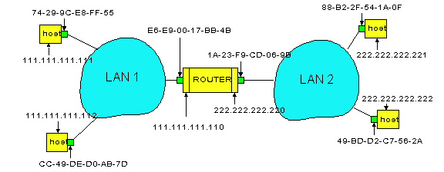
8.4.5 ARP与IP的交互
假设主机111.111.111.111要发送一个数据报到主机222.222.222.222。发送主机的链路层协议必需指出该目的主机的MAC地址。那么发送主机会使用哪个MAC地址?
在LAN1中，所有的主机都具有111.111.111.xxx的IP地址形式。
LAN2中的所有主机都具有222.222.222.xxx的IP地址形式。
例子：由R对A到B的数据包进行路由的过程
A
R
B
目的MAC地址为49-BD-D2-C7-56-2A的帧能穿越路由器吗？
是222.222.222.222的MAC地址49-BD-D2-C7-56-2A吗？

Slide 59
实际上，发送主机在发送分组之前，就已经知道目的主机不在本地LAN上（只要比较目的主机和发送主机的IP地址中的网络地址部分便可得知），所以必须将分组发送给路由器，由路由器进行转发。
  路由器的IP地址（Windows中称为缺省网关）在发送主机中已经预先设置（在本例中为111.111.111.110）。
现在的问题是：发送主机如何得到路由器接口的MAC地址呢？当然是使用ARP协议！
一旦发送主机获得了路由器接口的MAC地址，就可以生成一个数据帧，发送给路由器。
LAN1上的路由器接口收到了发给它的数据帧后，将封装在其中的分组提交给网络层。这样，分组就成功地从主机发送到了路由器上！

Slide 60
接下来，路由器还必须将分组发送到目的地。
  路由器首先需要选择适当的接口来转发，这项工作路由器可以通过查询路由表来完成。路由表告诉路由器：“需要通过222.222.222.220接口转发该分组”。于是，路由器把分组送到该接口。
  最后，接口将分组传送给其适配器，组成新的数据帧，并广播到LAN2中。
这时，数据帧的目的MAC地址才是真正的最终目的主机的MAC地址。
  路由器又是如何知道最终目的主机的MAC地址呢？还是使用ARP协议！
  路由器通过数据报中的目的IP地址和ARP协议来得到目的主机的MAC地址。

Slide 61
RARP协议：把MAC地址映射为IP地址
  用于无盘工作站环境
    无盘工作站没有磁盘，配置的IP地址无法保存。
  RARP的基本思想：
    网络中配置一台RARP服务器；
    RARP服务器中有一张MAC地址与IP地址的映射表；
      由网络管理员预先配置好
    地址映射过程：
      无盘工作站启动时，从硬件配置中读出MAC地址，并将其封装在RARP请求报文中，广播到网上；
      RARP服务器收到请求报文后，在映射表中检查有无对应表项。若找到，将对应的IP地址装入响应报文中发回给请求者。
  RARP也只能用于具有广播能力的网络。

Slide 62
IP地址: 如何分配?
主机的IP地址有两种分配策略：
由网络管理员手工分配（静态分配）；
动态分配：DHCP协议（Dynamic Host Configuration Protocol）
  网络中需设置一台DHCP服务器；
  网络管理员在DHCP服务器中预先定义一个IP地址池。
  分配过程：
    需要申请IP地址的主机在网络中广播 “DHCP discover” 报文
    网络中的DHCP服务器用 “DHCP offer”报文响应
    主机发送IP地址请求：“DHCP request” 报文
    DHCP服务器从地址池中取出一个未分配的IP地址发送给请求者：“DHCP ack” 报文

Slide 63
ICMP协议：Internet Control Message Protocol
用于主机、路由器、网关之间交换网络层信息
  报告错误: unreachable host, network, port, protocol
  进行request/reply 应答(ping命令)
同处于网络层但“凌驾”于IP之上：
  ICMP报文需要封装到IP分组中进行传输
ICMP报文（教材p322）: type和code两个字段的含义见右。
Type Code description
0 0 echo reply (ping)
3 0 dest. network unreachable
3 1 dest. host unreachable
3 2 dest. protocol unreachable
3 3 dest. port unreachable
3 6 dest. network unknown
3 7 dest. host unknown
4 0 source quench (congestion
control - not used)
8 0 echo request (ping)
9 0 route advertisement
10 0 router discovery
11 0 TTL expired
12 0 bad IP header

Slide 64
最常用的是“目的地无法到达”和“回声”消息。
用ICMP通知A
”我不知道如何
到达Z？”
发数据给Z
R
A
B
广域网
到Z的数据
目的端无法到达
路由器R用ICMP消息通知目的地“不可达”

Slide 65
B可以到
达吗？
可以，
我在这里。
ping xxx.xxx.xxx.xxx
A
B
ICMP回声请求
ICMP回声应答
用PING命令产生的回声请求及回声应答

Slide 66
IPv6
可以使地球表面每粒沙子都有一个IP地址。
初始的动机： IPv4的32-bit地址空间预计在2008年将全部分配完毕。
  IPv6的地址多达2¹²⁸（340万亿亿亿亿），地球上每平方米可分配0.668亿亿亿个IP地址。
其他动机：
  改革首部格式帮助加速处理和加速转发；
  改革首部，以实现 QoS；
  新型 “任意播-Anycast”地址的实现：实现在若干备份服务器中寻求“最佳”路由。
IPv6 分组格式：
  固定长度的40 byte首部；
  不支持分组的分割。

Slide 67

IPv6 首部
Priority（Traffic class）: 确定数据流中各分组的优先级。
Flow Label: 标识不同“flow”中的分组，以便按各自的“需求”
进行处理。
Next header: 后面的附加报头（如果有的话）的类型; 对于最后一个报头，则用来说明传送数据的上层协议是什么。

Slide 68
其他不同于IPv4的修改
Checksum：完全取消，以减少每个步跳上的处理时间
Options：允许使用, 但不再是首部的内容, 而是由 “Next Header” 字段说明
ICMPv6：ICMP的新版本
  新增报文类型， e.g. “Packet Too Big”
  组播管理功能

Slide 69
从IPv4向IPv6迁移
并不是所有的路由器都能够在同一时刻升级
  不能采用 “易帜日”的办法；
  但是网络如何能够在IPv4和IPv6路由器共存的情况下运行?
两种建议的途径：
  双栈(Dual Stack)：某些具有双栈 (v6, v4)的路由器 可以将两种地址格式进行 “翻译-translate”
  隧道(Tunneling)：IPv6可以作为IPv4的载荷通过IPv4的路由器，即把IPv6的分组封装在IPv4的分组中在IPv4网络中传输。

Slide 70
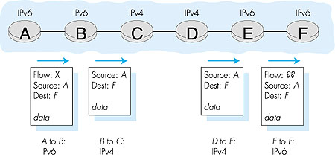
双栈(Dual Stack)方式
双栈路由器

Slide 71
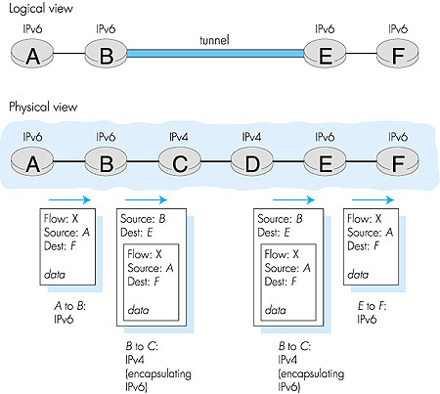
隧道（Tunneling）
在必要时将IPv6封装到IPv4中

Slide 72
IPv6如何影响下一代互联网？
IPv6可以为任何你所能想象到的东西提供固定的IP地址
  IPv6不仅可以为每一台网络终端提供了固定的IP地址，而且提供了人与人、人与物乃至于物与物之间通信的可能。
移动通信行业将是IPv6最早和最大的受益方
  移动IPv6适用于数量庞大的移动终端，它提供了足够的地址空间可以为在公共互联网上运行的每个移动终端分配一个IPv6地址。在全球范围内解决了有关网络和访问技术之间的移动性问题。
IPv6在中国
  据报道，到2005年底，我国将建成覆盖全国主要城市的IPv6网络，预计覆盖城市达20个，接入节点达300个。
IPv6地址的争夺战
  截止到2004年6月，全球已分配的606个IPv6地址块中，中国只占有11块，申请的地址数量仅占全球已申请数的1.8% ，且都为缺省的/32(“/32”相当于2^{128-32，}即2⁹⁶个IPv6地址)。而美国、日本、德国、荷兰、英国5个国家所分配到的地址总数已占全球已申请数的一半，约为48%。

Slide 73


5.5 因特网传输层协议
提供运行在不同主机中进程间的逻辑通信；
传输协议仅运行在端系统中；
传输 vs. 网络层服务：
  网络层: 在端系统间进行通信；
  传输层: 在进程间进行通信；
  传输层依赖于网络层的服务，反过来又加强了网络层的服务。
application
transport
network
data link
physical
network
data link
physical
network
data link
physical
network
data link
physical
logical end-end transport
network
data link
physical
network
data link
physical
application
transport
network
data link
physical

Slide 74
传输层协议
Internet的两类传输服务:
可靠的，按序点对点递交： TCP
  拥塞控制
  流量控制
  连接建立
不可靠的（“尽力而为”）， 无序的点对点或广播递交：UDP
不能提供的服务：
  实时性
  带宽承诺
  可靠的广播通信
application
transport
network
data link
physical
network
data link
physical
network
data link
physical
network
data link
physical
logical end-end transport
network
data link
physical
network
data link
physical
application
transport
network
data link
physical

Slide 75
复用/分用(Multiplexing/Demultiplexing)
回顾：segment（段）- 传输层实体间交换数据的单位
分用：
将接收到的段提交给正确的应用层进程。
receiver
P3
P4
application-layer data
M
M
application
transport
network
segment
header
P1
P2
M
M
application
transport
network
application
transport
network
segment
H
t
M
H
segment
n

Slide 76
复用/分用
复用：
传输层从多个应用进程获取数据，然后对它们进行封装。
32 bits
源端口 #
宿端口 #
其他首部字段
复用/分用：
基于发送方、接收方的端口号和IP地址：
  源/目的端口号存在于每个段中。
应用层数据
(报文)
TCP/UDP 段格式

Slide 77
传输层端口号
在TCP和UDP的段头中有两个端口号
  源端口号（source port-number）
  宿端口号（destination port-number）
TCP使用端口号来标识执行发送和接收的应用进程，端口号可以帮助TCP来分离字节流并且把相应字节传递给正确的应用程序。
  根据IP地址和端口号就可以唯一地确定信宿主机中某个特定进程。
端口号可以是半永久的和临时的：
  服务器端在一个半永久性的端口上来监听客户端的访问请求。
  客户端使用临时端口在本地标识一个对话。
  客户端的端口只在使用TCP服务时候才存在，而服务器端口只要服务器进程在运行就一直存在。

Slide 78
端口号是一个16比特的二进制数，其取值范围从0～65535。
网络上的计算机中运行的任何网络应用程序都有一个或多个端口号与之对应。
端口号分为三类：
  从0～1023的端口号被称为众所周知的端口号（well-known numbers）并被限制使用——这些端口号已分配给标准的网络应用：如HTTP、FTP、SMTP等。
    众所周知的端口号的详细说明见 [RFC 1700]；
    或访问http://www.iana.org/assignments/port-numbers。
  从1024～49151的端口号称为注册端口号，用来标识那些已经向IANA注册的应用。
  从49152～65535的端口号称为私有端口号，是非注册的，并且可以动态地分配给任何应用进程。

Slide 79
一些常见的“众所周知的”端口号
F
T
P
T
e
l
n
e
t
S
M
T
P
D
N
S
T
F
T
P
S
N
M
P
H
T
T
P
应用层
21
20
23
25
53
69
161
80
传输层
TCP/UDP
网络层
IP

Slide 80
端口使用举例
Web客户端
主机 C
source port: x
dest. port: 23
主机 A
服务器 B
主页1
主页2
….
….
….
….
source port:23
dest. port: x
Source IP: C
Dest. IP: B
source port: x
dest. port: 80
Source IP: C
Dest. IP: B
source port: y
dest. port: 80
端口的使用: 简单的 telnet 应用
Source IP: A
Dest IP: B
source port: x
dest. port: 80
Web
服务器 B
Web客户端
主机 A
端口的使用: Web 服务器

Slide 81
UDP：用户数据报协议 [RFC 768]
“最简约的” Internet 传输协议
提供“尽力而为的” 服务，UDP数据段允许：
  丢失
  应用数据不按序到达
无连接：
  在UDP收发双方之间无需握手信号；
  每个UDP数据段的操作都互相独立。
为什么需要 UDP?
无需建立连接（连接过程会增加延迟）
简单：在收发双方之间没有连接状态
段首部较短
无拥塞控制：UDP 可按需要随时发送

Slide 82
UDP：(续)
经常在流媒体中使用
  对传输速率敏感
  对传输可靠性不敏感
    允许数据丢失
UDP的其他用途：
  DNS
  SNMP
若需要通过UDP进行可靠传输，需要在应用层增加可靠性措施
  在应用程序中——程序员必须考虑出错恢复机制!
32 bits
UDP段的
字节数,
包括首部
源端口 #
宿端口 #
length
checksum
应用层数据
（报文）
UDP 数据报格式

Slide 83
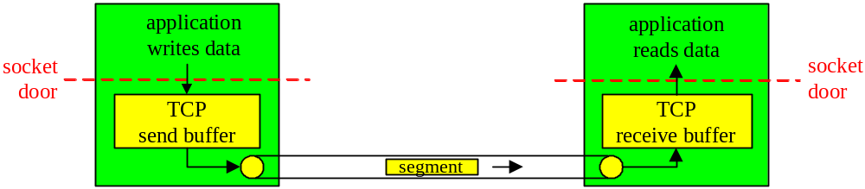
TCP协议 RFCs: 793, 1122, 1323, 2018, 2581
点对点
  一个发送方，一个接收方
可靠，按序的字节流
  无“报文边界”，无结构，但有顺序
流量控制
  采用接收窗口机制，通过设置窗口大小控制流量
发送&接收缓存

Slide 84
全双工数据传输
  在同一连接上双向传输
  MSS：maximum segment size
    最大段字节数＝1500,536,512
面向连接
  握手过程 (交换控制信息) ：在交换数据前初始化收发双方的状态。
  采用“三次握手”过程建立连接。

Slide 85
TCP 段格式
32 bits
按发送数据的字节计算(不是按段数!)
URG: urgent data
（一般不用）
source port #
dest port #
sequence number
ACK: ACK# valid
acknowledgement number
head
len
not
used
U
rcvr window size
A
P
R
S
F
接收方一次能够接收的字节数
PSH: push data now
(一般不用)
checksum
ptr urgent data
Options (可变长度)
RST, SYN, FIN:
connection estab
(setup, teardown
commands)
Internet
checksum
(as in UDP)
应用数据
(可变长度)

Slide 86
TCP Seq.# 和 ACK#
Seq.#:
  该数据段第一个字节在（整个报文）字节流中 “顺序编号”
ACK#:
  期望对方发来的“下一个”字节的编号
  有多少字节已被确认
Q: 接收方如何接受失序的数据段？
  A: TCP 没有定义 - 由程序设计者决定
Host A
Host B
User
types
‘C’
Seq=42, ACK=79, data = ‘C’
host ACKs
receipt of
‘C’, echoes
back ‘C’
Seq=79, ACK=43, data = ‘C’
host ACKs
receipt
of echoed
‘C’
Seq=43, ACK=80
time
简单的 telnet 场景

Slide 87
TCP连接的建立：三次握手
例如：A、B两个主机要建立连接（由A发起）
方向
消息
含义
握手
1.
A→B
SYN
我的初始序号是X
1
2.
A←B
ACK
知道了，你的序号是X
合并
2
3.
A←B
SYN
我的初始序号是Y
4.
A→B
ACK
知道了，你的序号是Y
3
序号用于跟踪通信顺序，确保多个包传输时无数据丢失。
通信双方建立连接时必须互相交换各自的初始序号。

Slide 88
TCP通过三次握手来建立连接
A
B
发送SYN消息(SEQ=x)
收到SYN消息(SEQ=x)
发送SYN消息
(SEQ=y, ACK=x+1)
收到SYN消息
(SEQ=y, ACK=x+1)
发送确认(ACK=y+1)
收到确认(ACK=y+1)双方连接建立

Slide 89
TCP通过四次握手来释放连接
A
B
应用进程释放连接
通知应用进程①
应用进程释放连接②
发送FIN消息(SEQ=x)
接收FIN消息(SEQ=x)
接收ACK消息(ACK=x+1)
A→B的连接断开(半关闭)
但A仍可接收数据
TCP发送确认(ACK=x+1)①
发送FIN消息②
(SEQ=y, ACK=x+1)
接收FIN消息(SEQ=y)
TCP发送确认(ACK=y+1)
接收确认(ACK=y+1)
B→A的连接断开

Slide 90

TCP 流量控制
流量控制
接收端: 显式地向发送端通告自己的接收缓存的大小 (动态变化)
  RcvWindow
  （见TCP段格式）
发送端: 需要保存已经发送的，但未被确认的数据。
发送端不可发送太多、太快以至于使接收端的缓存出现溢出。
RcvBuffer = 接收端的TCP缓存大小
RcvWindow = 缓存中空闲的部分
接收端缓存

Slide 91
*TCP传输的往返时间(RTT)和超时
TCP每发送一个报文段，就重置一次计时器。
计时器设置的重传时间已到但还未收到确认，就必须重传这一报文段。
TCP采用了一种自适应算法：
  记录每个报文段发出的时间以及对应的确认报文段收到的时间，二者之差就是报文段的往返时延
    称为SampleRTT

Slide 92
Q: 如何设置TCP 超时的值?
A: 应比RTT长一点
  注意：RTT会变哟!!
  太短：
    很多报文段重传时间太早，给网络造成许多不必要的负荷。
  太长：
    对数据段丢失的反应太慢，效率降低。
Q: 如何估算RTT?
SampleRTT：对从开始发送报文段到收到ACK响应所经过的时间进行测量：
  忽略重传、积欠 ACKed 数据段。
SampleRTT是会变化的，要设法使估算的RTT “更平滑”
  使用若干新近的测量结果， 而不仅仅是最近一次的 SampleRTT。

Slide 93
EstimatedRTT = (1-x)*EstimatedRTT + x*SampleRTT
指数加权移动平均（EWMA）
给定样本的影响随指数形式快速递减
X的典型量值：0.125（1/8）
设置超时值
EstimtedRTT 加上“安全边际(safety margin)”，如果EstimatedRTT变化较大→加大安全边际。
Timeout = EstimatedRTT + 4*Deviation
Deviation(偏差) = (1-x)*Deviation +
x*|SampleRTT-EstimatedRTT|

Slide 94
*TCP 拥塞控制
“刺探” 可用带宽：
  理想情况：全速传输 (Congwin越大越好) 没有数据丢失
  增加Congwin直到出现数据丢失 (拥塞)
  数据丢失时：减小 Congwin ，然后重新开始进行“刺探”
两个 “阶段”
  slow start（慢启动）
  congestion avoidance（拥塞避免）
重要变量：
  Congwin
  Threshold：定义两个慢启动之间，拥塞控制阶段的门限值

Slide 95
TCP Slowstart（慢启动）
Slowstart 算法
Host A
Host B
initialize: Congwin = 1
for (each segment ACKed)
Congwin++
until (loss event OR
CongWin > threshold)
one segment
RTT
two segments
four segments
窗口尺寸按指数递增 (每隔RTT) (不算太慢!)
丢失事件：超时或出现三次重复的ACKs
time

Slide 96
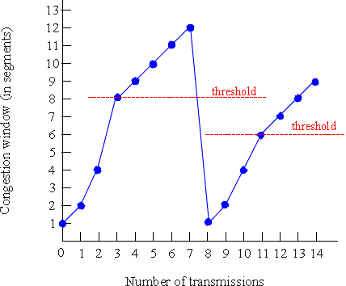
TCP 拥塞避免
拥塞避免
/* slowstart is over */
/* Congwin > threshold */
Until (loss event) {
every w segments ACKed:
Congwin++
}
threshold = Congwin/2
Congwin = 1
perform slowstart
1
1: 在出现三次重复的ACK后，TCP Reno将跳过slowstart (快速恢复)
在此阶段，Congwin以线性方式增长，发生超时，门限值减半

Slide 97
小 结
网络互连的基本概念、体系结构和接入
因特网的链路层与网络层
  点对点协议
  网络层与IP协议
  IP路由
  ARP协议和RARP协议
  ARP与IP的交互
  IP地址的分配（DHCP）
  ICMP协议
因特网的传输层
  传输层的多任务处理与端口
  无连接的传输：UDP协议
  面向连接的传输：TCP协议

